Slide 1
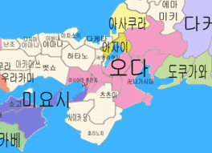
5 . 오다 노부나가의 중년기
※ 상업 항구 도시 ‘사카이(堺町)’
경제·문화의 중심지 ‘기나이(畿內)’에 위치
외국과의 무역 발달(상당한 자금력, 신문물)
‘라쿠이치라쿠차(樂市樂座)’ 정책(자유 상행위)
신무기 철포(조총) 제조공장(대량 생산)
1567년 미노(美農) 국의 기후성 점령, 사이토 가 멸망
“ 천하 포무(天下 布武)”
여러 지역을 망명 하던 쇼군 가의 ‘아시카가 요시아키’의 죠라쿠(上洛) 요청 수용
『1560년 경』
『1570년 경』
남 오미(近江) 국의 롯카쿠 가, 이세(伊勢) 국 등 ‘기나이(畿內) 지역’ 정벌
1568년 10월 교토(京都) 상경, ‘죠라쿠’ 성공
15대 쇼군 아시카가 요시아키 옹립
‘사카이(堺町)’ 등 상업 도시 인수

Slide 2
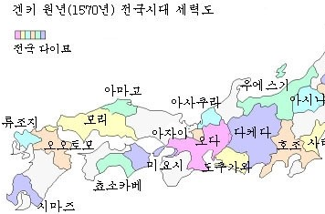

6. 죠라쿠(上洛)와 막부(幕府)의 멸망
『쇼군 요시아키의 권위 회복 시도(노부나가 견제)』
1570년‘아네카와(姉川)’전투
‘아자이-아사쿠라’ 연합 격파
1572년 10월 ‘다케다 신겐’의 거병(미카와 국 침공)
오다 노부나가의 위기
1573년 8월 아자이-아사쿠라 가문 멸망
모리 가, 잇코슈 원조
1573년 7월 아시카가 쇼군 츄코쿠(中國)지역 추방
“무로마치 막부 멸망”
1573년 4월 다케다 신겐의 병사(病死)로 철수
‘잇코슈(一向宗) 이시야마 혼간지’의 대항
1571년 천태종 총본산
‘히에이잔’ 화멸
1574년 이세 나가지마,
1575년 에치젠 잇코슈 대학살
『반(反) 노부나가 포위망』

Slide 3
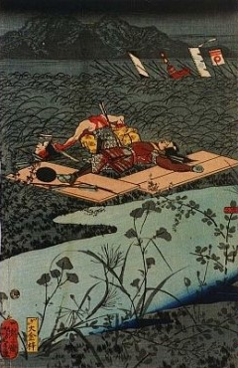
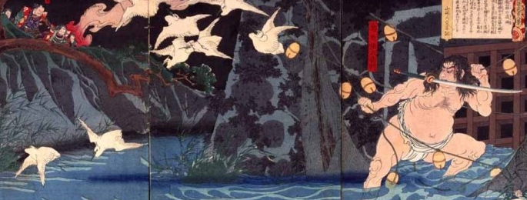
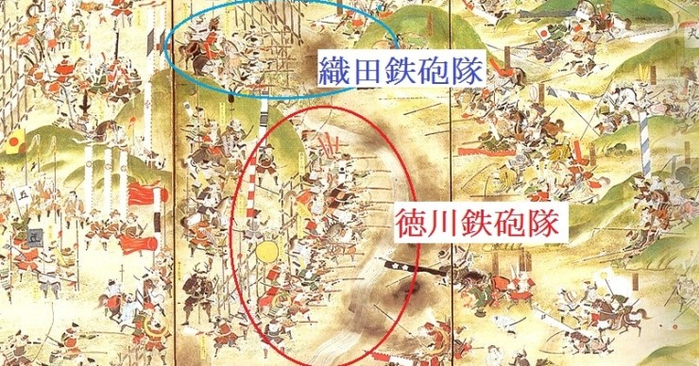
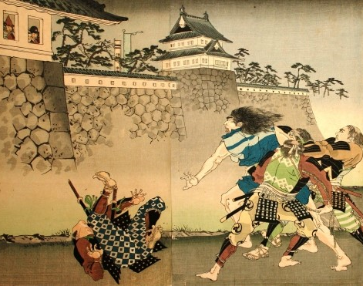
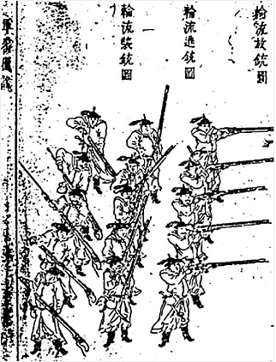
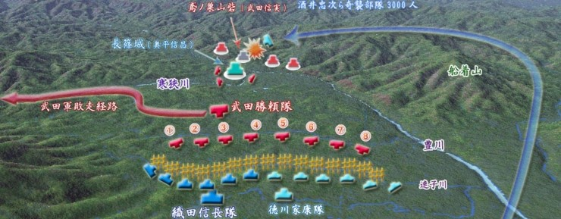
7 . 아즈치-모모야마(安土-桃山) 시대
1575년 5월
나가시노(長篠) 전투
‘다케다 가츠요리’
나가시노 성 침공
‘스네에몬’의 탈출
오다 군에 지원요청
쇠퇴 후, 1582년 3월
다케다(武田) 멸망
1578년 우에스기 켄신 병사(病死)
1580년 이시야마 혼간지와 화의

Slide 4
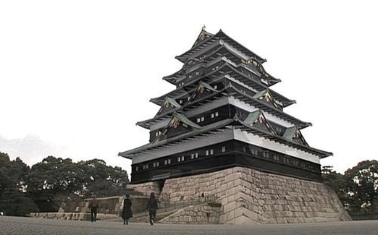
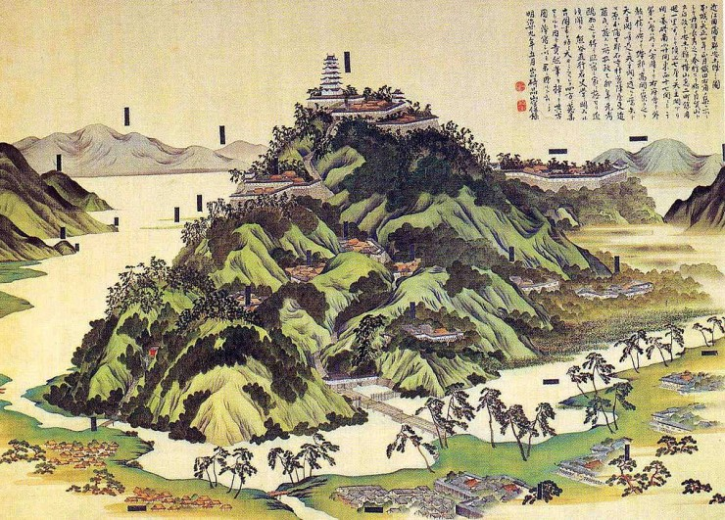
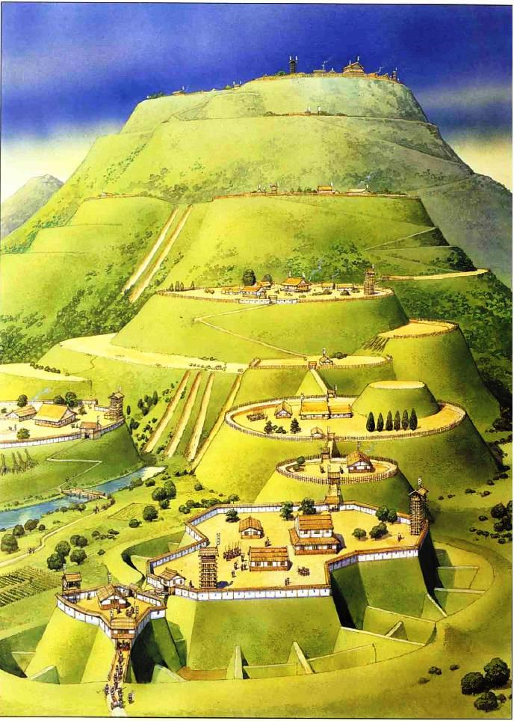
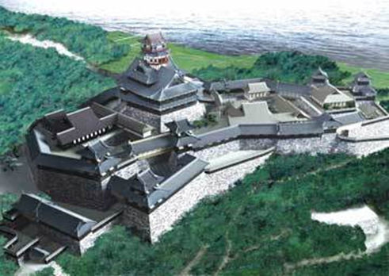
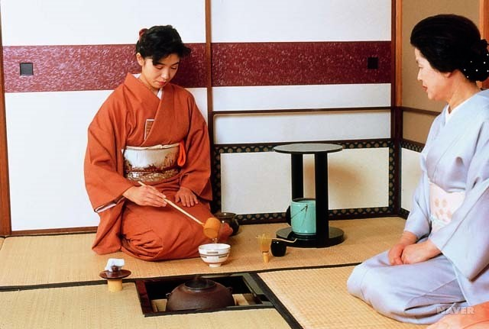
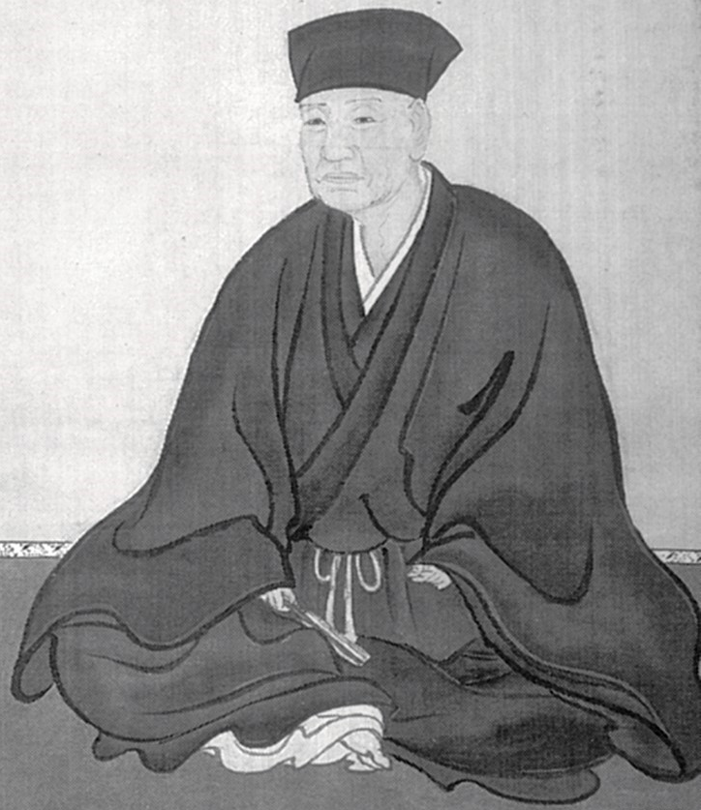
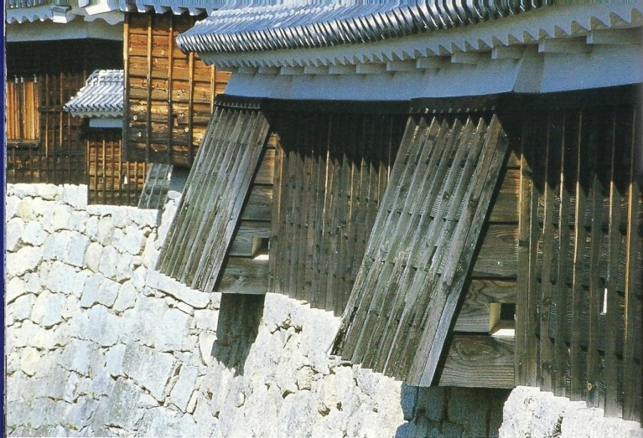
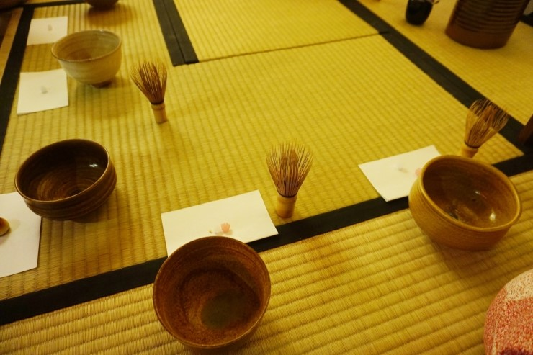
8 . 아즈치-모모야마의 문화
공성전 방식
※ 축성 기술
산성(山城)
평성(平城)
아즈치(安土) 성(城)
평산성(平山城)
※ 다도(茶道) · 도자기
무로마치 시대 이후
귀족 문화의 일부
‘센노리큐’ 다도의 명인
‘다도정치’, 명기(名器)

